Slide 1
鲲鹏应用创新大赛2022
安超云平台HostHA介绍
安超云软件有限公司

Slide 2


安超云 - 中国领先的云软件提供商
安超云软件有限公司是中国领先的云软件提供商，聚集了国内外顶尖的云计算专家和资深工程师，融合了世界先进技术和研发经验，致力于为政企客户打造高性能、高可用、高效率、全面适配及易于安装运维的IT基础设施平台，可面向所有应用提供全方位云服务，实现数字化转型和业务创新。
聚集500+全球顶尖的云计算专家和资深工程师
近百位国家级专家、院士顾问
拥有超过100项产品技术中国专利和多项国际技术专利
10余项国家、行业标准
入围工业和信息化部网络安全产业发展中心典型案例
联合300+国际、国内生态合作伙伴
连续3年入选全球权威Gartner魔力象限 - 全球十大领先超融合技术厂商
连续2年获评超融合基础设施–Gartner亚太区客户首选服务商

Slide 3

团队介绍-安超云计算团队
云计算研发团队
主要职责是ArcherOS Stack产品的设计、研发和维护， ArcherOS Stack是安超云核心产品，是ArcherOS的基座， ArcherOS成功案例已遍布党政、金融、教育、医疗、制造等关键领域，得到客户的一致认可。
团队成员大多是云计算领域的老兵，更有多名深耕云计算领域10年+的资深技术专家。
每年都能获取几十项云计算相关的发明和专利。

Slide 4
OpenEuler社区
OpenEuler
社区
项目名称HostHA，2022年1月已经捐献给OpenEuler社区
配合跟基金会一起完善生态，推动openEuler的发展，共建生态，一起成长
HostHA项目的价值，当云平台节点异常时，可以把该节点上的虚拟机自动疏散到其他节点，保证业务连续，填补了欧拉开源社区在云计算节点高可用方面的空白
HostHA项目是个成熟、可靠且已经商用多年的项目，可以直接上生产
OpenEuler社区第一个捐献的完成项目（https://gitee.com/openeuler/hostha）
目前该项目有我们维护，后续也会根据场景不断升级更新

Slide 5
整体架构
AP
I
/
SDK
信创云全行业解决方案
生命周期管理工具
ArcherCM安超云管理套件
多云纳管
桌面云管
信创应用中心
计费/流程
数据中心管理平台
全局编排服务
CloudSuite with K8S
大屏/监控插件
灾备中心
ArSDN
X86应用中心
大数据/数据中台服务
ArMotion
裸金属服务
……
CS应用中心的应用模板
ArcherOS超融合套件
ArcherOS桌面云套件
安超超融合
一体机
信创超融合
一体机
安超超融合一体机ROBO/EDGE
安超超融合软件
安超虚拟化
软件
ARM瘦终端
X86瘦终端
ArMg管理平台
ArMgr
管理平台
ArInsight
ArMgr
管理平台
ArStack(X86)
ArStack(XC)
ArStack
ArStack
VSphere
ArStack
国产瘦终端
软件终端
ArStor(SDS)
ArStor(SDS)
第三方存储驱动
Local/SAN/SDS
桌面管控服务
终端管控服务
安超信创基地群——生态解决方案验证适配工序

Slide 6
整体介绍
HostHA主要是在云平台的物理节点出现故障后，将故障节点的虚拟机疏散到正常节点上，并快速恢复客户的业务，节点高可用包含检测、决策和执行三个模块。
检测模块负责检测指标的定义以及故障的检查；
决策模块依据检测指标的异常做出逻辑业务的决策与判断，并最终形成执行逻辑；
执行模块主要负责执行动作，并恢复客户的业务。
检测
决策
执行

Slide 7
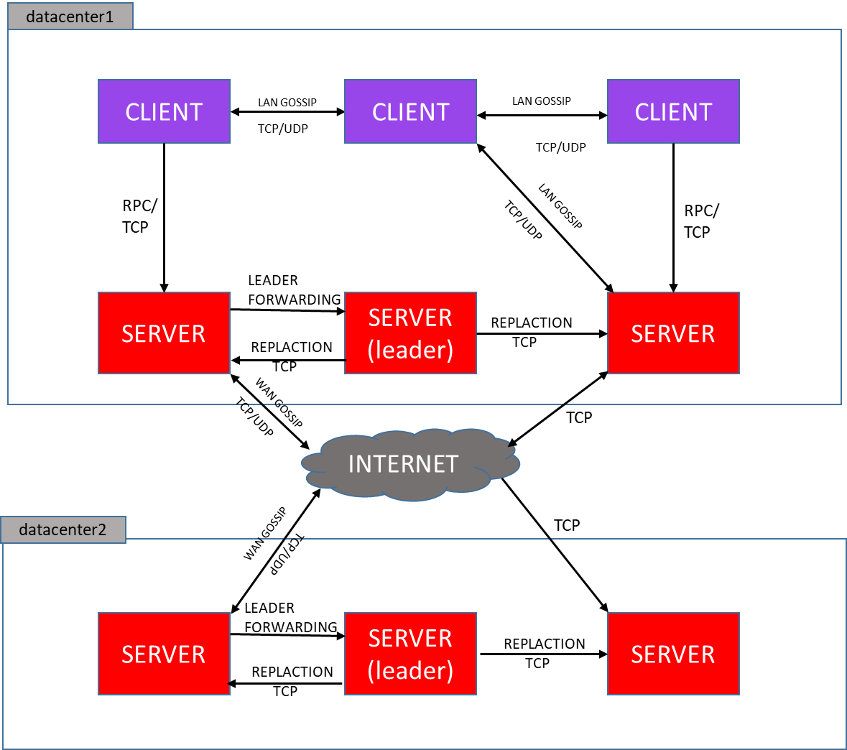
核心技术

Slide 8
技术亮点及优势
可靠性
在安超产品中、市场中广泛使用，其产品的可靠性、稳定性得到验证
可移植性
通用协议，且源码由python编写，可移植性好
适配性
已经适配的HOSTOS有开源的centos、国产的麒麟V10SP1、UOS 、OpenEuler
等
源码开源
该项目已经捐献openEuler社区，源码开源，无任何专利纠纷
兼容性性
兼容平台传统X86以及国产化的海光、ARM、龙芯等

Slide 9
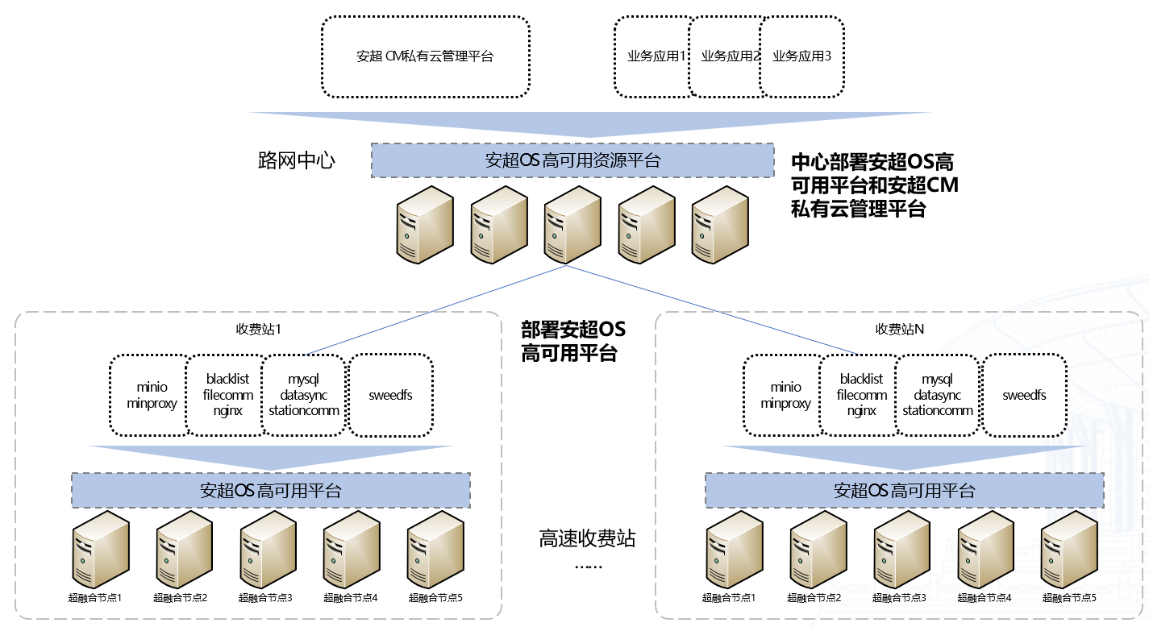
某省高速ETC收费站
用户需求和痛点
自2020年全国取消高速公路省界收费站项目实施以来，各收费站的门架服务器系统经过一段时间运行后，发现系统架构存在多处问题，难以达到交通部的相关要求：
安全要求高，需要网络隔离、存储分离
节点故障，业务中断时间久，丢包多，恢复慢
交易时间段存在高IO读写，影响应用性能
解决方案
采用新技术架构（安超OS超融合架构）来解决可用性低、恢复慢、恢复困难、性能瓶颈等问题
软件定义存储：I/O路径优化、可变数据块、数据压缩、零拷贝快照、副本同步、QoS、在线扩容
软件定义计算：虚拟机全生命周期管理、镜像管理、热升级、热迁移、虚拟机快照
故障恢复（HA）当发生故障时，平台能够自动根据策略在集群内健康节点上实现分钟级别恢复业务。
平台管理：监控告警、故障检测、告警通知
客户背景
方案收益
某高速ETC高速收费信创项目涉及：
分公司一高速公路股份有限公司、上市公司，管理100多个收费站
分公司二交投高速公路运营管理有限公司管理200多个收费站
可用性显著提高，RTO由原来数小时缩短在15分钟内
硬件冗余保障，软件恢复速度由原来几个小时提升为15分钟内
集中运营管理和运维

Slide 10

某大型基金公司
用户需求和痛点
作为金融机构，对于安全合规有高要求，从平台到架构选择，都需要匹配相关国标、行标，同时做好隔离、灾备、高可用等设计。
节点故障，服务中断后引起的数据丢失
应用复杂，应用中断后恢复难
图片数据量大，存在集中写入瓶颈
解决方案
通过安超超融合一体机独有的业务应用优化技术，为不同的业务的虚拟机制定不同的存储数据块的大小，提高业务数据的读写效率，提升业务系统的响应速度和效率
采用新技术架构（安超OS超融合架构）来解决可用性低、恢复慢、恢复困难、性能瓶颈等问题
弹性伸缩能力：应对业务高峰时期的高IO读写问题，使用自研的热升级、热迁移、弹性伸缩、内存回收等功能，保障业务高峰时间段的应用性能
FT容错（HA）：主节点发生故障，备节点将进行秒级恢复，保障业务连续性。
方案收益
全冗余架构设计、多副本存储部署，保障了业务灾难恢复能力
采用内外网隔离、管理与业务物理隔离，完全满足金融企业对安全合规的要求
应用之间松耦合性，确保应用之间互相不受影响
高可用的设计，软件恢复速度由原来小时级别提升到分钟级别
统一管理，日志告警，实时监控减少了运维成本

Slide 11
安超云 - 中国领先的云软件提供商
谢谢观看

